Slide 1
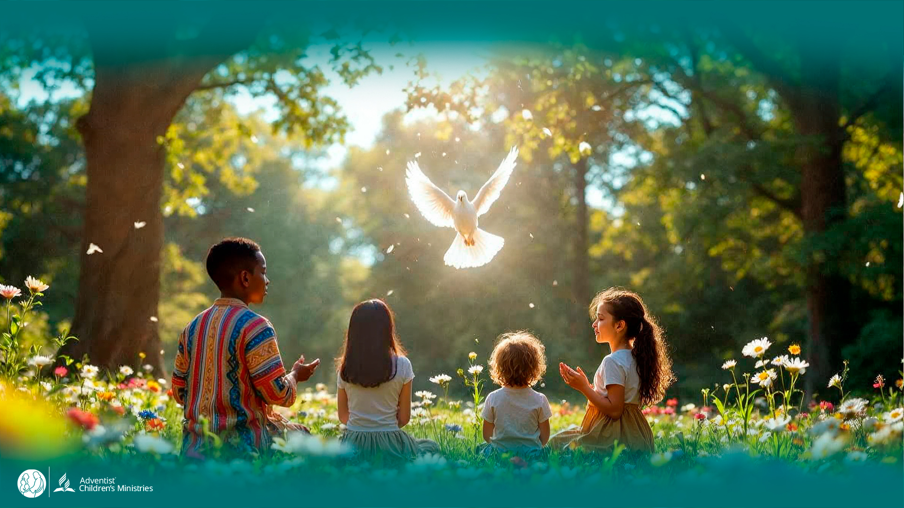
Jour 2
LE SAINT-ESPRIT LIBÉRÉ
nous donne des capacités
JOURS DE PRIÈRE
7-17 janvier 2026
Notes:
Bienvenue au Jour 2 !
Hier, nous avons appris comment l’Esprit a été répandu lorsque Jésus est retourné au ciel.
Aujourd’hui, Luca et Orel découvrent comment ce même Esprit donne des capacités extraordinaires.
Accompagnons-les dans leur nouvelle aventure !

Slide 2
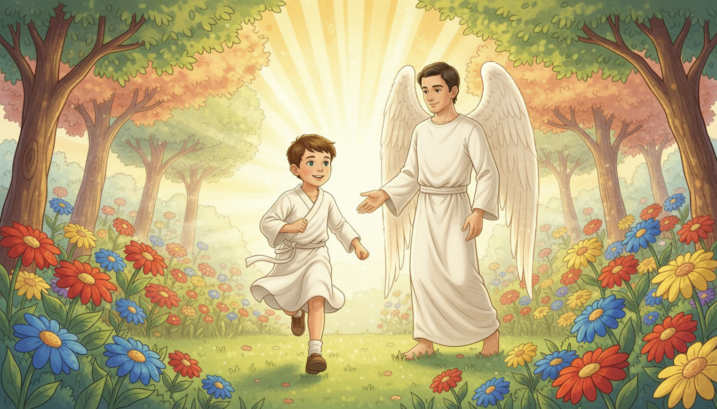
Notes:
Luca court à travers des champs étincelants, en riant.
“Nous avons couru des kilomètres !” crie-t-il. “Et je ne suis même pas fatigué !”
Orel sourit. “Ici, ta force est restaurée, comme Dieu l’a prévu.”
Le ciel est plein de joie — personne ne se fatigue ni ne faiblit.

Slide 3
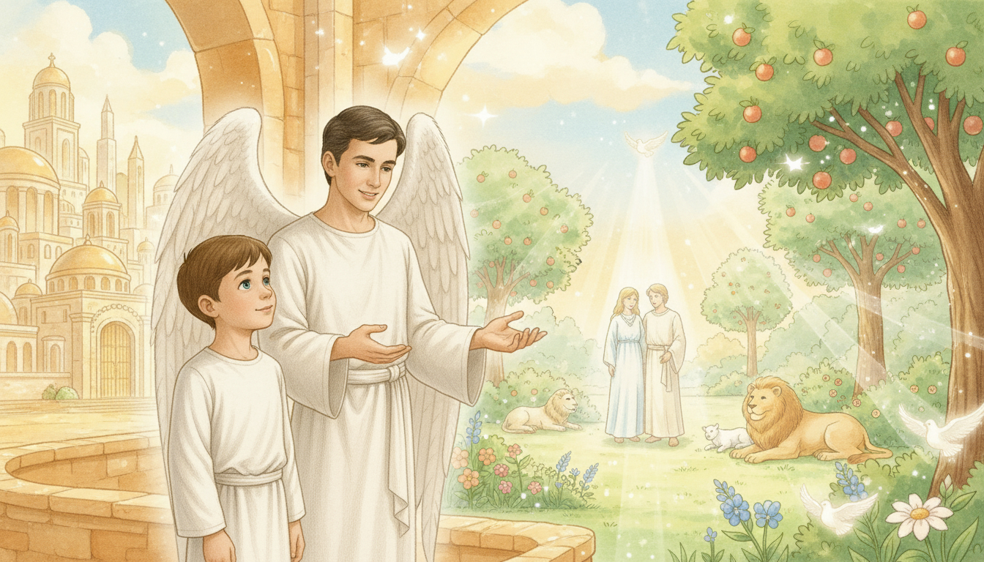
Notes:
Luca ralentit. “Restaurée ? Que veux-tu dire ?”
Orel explique : “Dieu a créé Adam et Ève parfaits. Le péché a tout abîmé.”
“Mais maintenant,” ajoute-t-il, “l’Esprit a renouvelé toutes choses.”
Luca regarde autour de lui, émerveillé. “Alors c’est ce que Dieu voulait que nous soyons !”

Slide 4
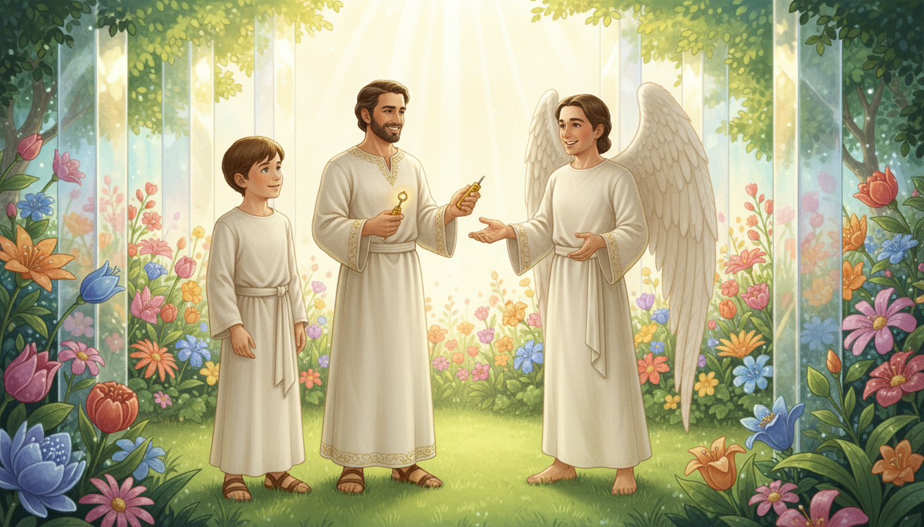
Notes:
Le jardin scintille de couleurs changeant avec la lumière.
Luca touche le mur de cristal — “Wow !”
Soudain, il heurte quelqu’un.
L’homme rit gentiment. “Tout va bien, petit.”
“Luca,” dit Orel en souriant, “voici Bezalel, rempli de l’Esprit de Dieu il y a longtemps.”
“Tu as construit le Tabernacle !” s’exclame Luca.
“Oui,” dit Bezalel, “l’Esprit m’a donné la compétence pour l’œuvre de Dieu.”

Slide 5
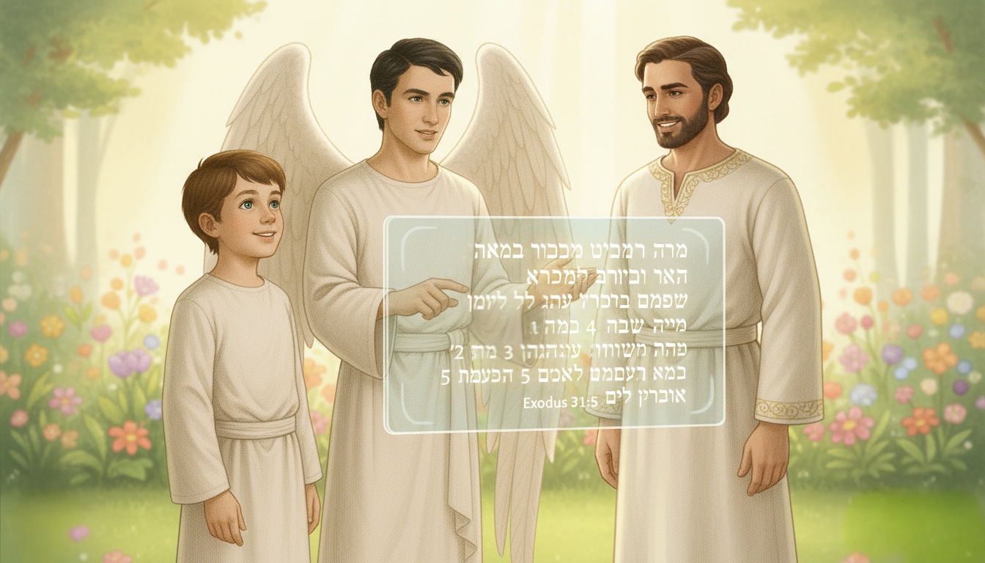
Notes:
Orel ouvre une tablette lumineuse et lit :
“Vois, j’ai choisi Bezalel... et je l’ai rempli de l’Esprit de Dieu, avec sagesse, intelligence, connaissance et toutes sortes d’habiletés.”
“C’est moi,” dit Bezalel avec joie.
“L’Esprit m’a aidé à créer de la beauté pour Dieu.”
Luca sourit. “Ce même Esprit peut nous aider, nous aussi.”

Slide 6
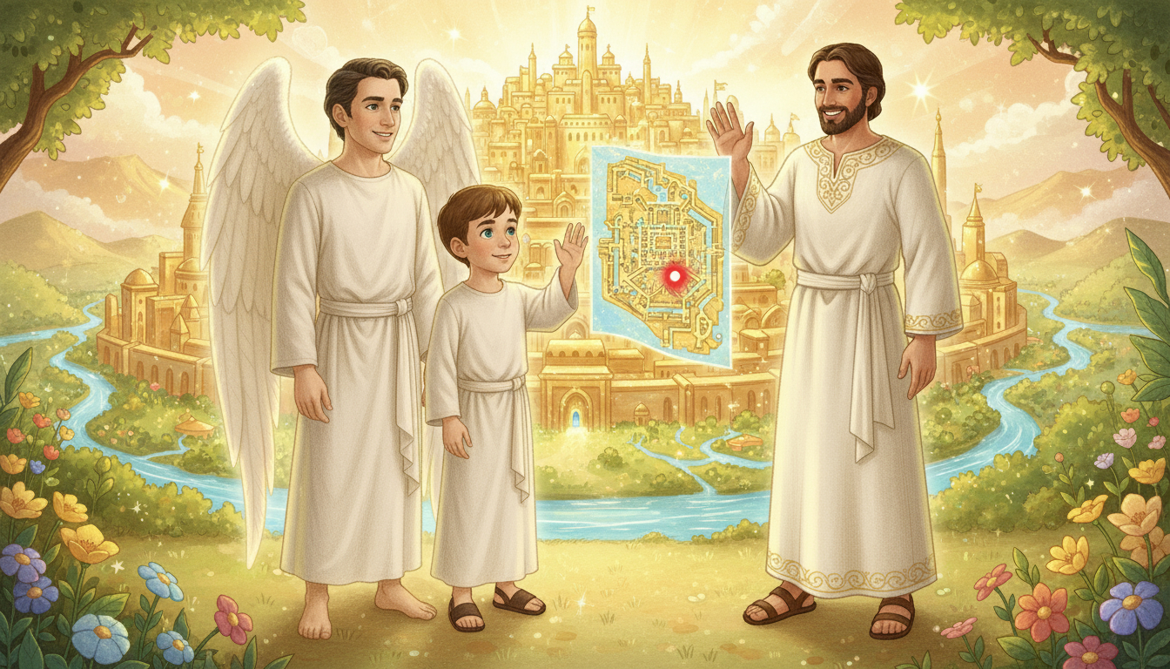
Notes:
La carte d’Orel brille de nouveau — un autre point rouge apparaît.
Bezalel fait un signe de la main. “Continue de découvrir, Luca !”
“Merci !” crie Luca.
Orel sourit. “Tout don vient du même Esprit.”
Les deux amis marchent vers leur prochaine aventure.

Slide 7
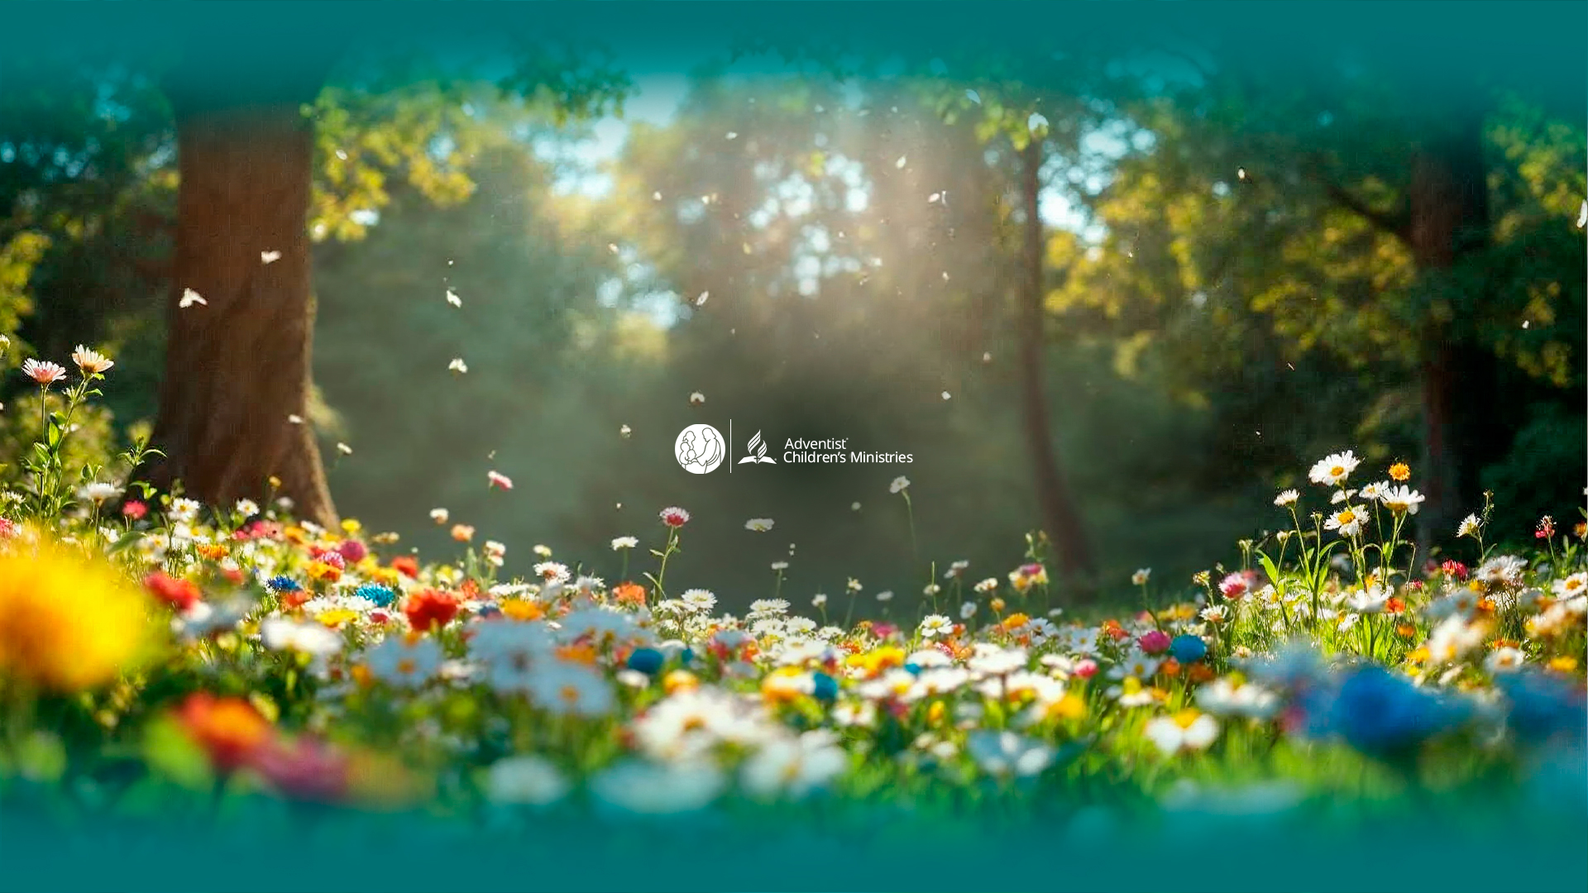
Notes:
Pense aux dons que Dieu t’a donnés.
Écris-les ou dessine-les sur une carte et remercie Jésus pour chacun d’eux.
Demande au Saint-Esprit de te donner de nouvelles capacités pour servir les autres.
Prie : “Saint-Esprit, remplis-moi et aide-moi à utiliser mes dons pour Toi.”

